Slide 1
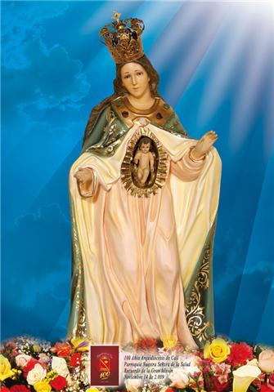

PARROQUIA
NUESTRA SEÑORA DE LA SALUD
Bendito seas, Padre, Señor de cielo y tierra, porque has revelado los secretos del reino a la gente sencilla.

Slide 2
CANTO DE ENTRADA
A EDIFICAR LA IGLESIA
A edificar la Iglesia, a edificar la Iglesia, a edificar la Iglesia del Señor. Hermano ven ayúdame, hermana ven ayúdame a edificar la Iglesia del Señor.
Yo soy la Iglesia, tu eres la Iglesia somos la Iglesia del Señor, hermano…
Los ricos son la Iglesia, los pobres son la Iglesia somos la Iglesia del Señor, hermano…

Slide 3
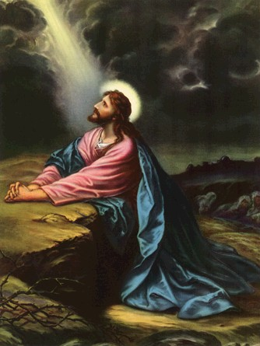
Renuévame, Señor, Jesús.
Ya no quiero ser igual.
Renuévame Señor, Jesús.
Pon en mí tu corazón.
Porque todo lo que hay dentro de mí.
Necesita ser cambiado, Señor.
Porque todo lo que hay dentro de mi corazón necesita más de ti.

Slide 4
Gloria, gloria, aleluya, gloria, gloria aleluya, gloria, gloria, aleluya Jesús es el Señor.
Cuando sientas que tu hermano necesita de tu amor, no le cierres las entrañas ni el calor del corazón, busca pronto en tu recuerdo la palabra del Señor, mi ley es el amor.
Gloria, gloria, aleluya, gloria, gloria aleluya, gloria, gloria, aleluya Jesús es el Señor.
Cristo dijo que quien llora su consuelo encontrara, quien es rico quien es pobre será libre y tendrá paz. Rompe pronto tus cadenas eres libre de verdad, empieza a caminar.

Slide 5
Lectura Del libro de Eclesiástico (15, 16-21)
No mandó pecar al hombre.

Slide 6
Al Salmo respondemos todos:
Dichoso el que camina en la voluntad del Señor.

Slide 7
Lectura De la primera Carta del apóstol san Pablo a los Corintios (2, 6-10)
Dios predestinó la sabiduría antes de los siglos para nuestra gloria.

Slide 8
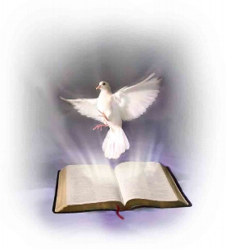
Aleluya, aleluya, aleluya, aleluya, aleluya, aleluya el Señor es nuestro Dios. (bis)
El Señor es nuestro Dios cantemos con alegría /demos gracias al Señor, aleluya/
Aleluya, aleluya, aleluya, aleluya, aleluya, aleluya el Señor es nuestro Dios. (bis)

Slide 9
Lectura del Santo Evangelio de nuestro Señor Jesucristo según san Mateo (5, 17 - 37)
Se dijo a los antiguos, pero yo os digo.

Slide 10
Esta es nuestra fe. Esta es la fe de la Iglesia, que nos gloriamos de profesar en Cristo Jesús, nuestro Señor.

Slide 11
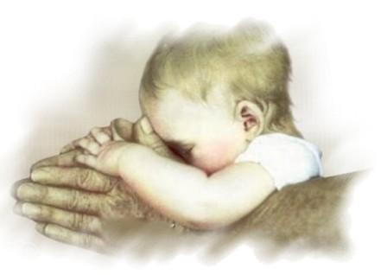
TODOS:
Escúchanos Padre de bondad.

Slide 12
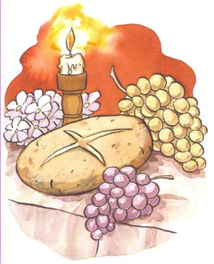
OFERTORIO
Una espiga dorada por el sol, el racimo que corta el viñador, /se convierten ahora en pan y en vino de amor, en el cuerpo y la sangre del señor/
Compartimos la misma comunión somos trigo del mismo sembrador, /un molino la vida nos tritura con dolor Dios nos hace eucaristía en el amor/

Slide 13
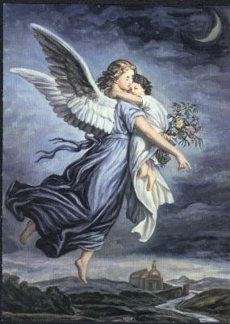
SANTO
En el principio el Espíritu de Dios, se movía sobre las aguas (bis)
Pero ahora se está moviendo dentro de mi corazón (bis)
Santo, Santo tu eres, Santo, Santo tu eres, Tú que estas sentado, en medio de querubines (Bis)
Tu Gloria llena, a tierra, tú Gloria llena mi ser, por eso canto aleluya a ti Santo de Israel (Bis)

Slide 14
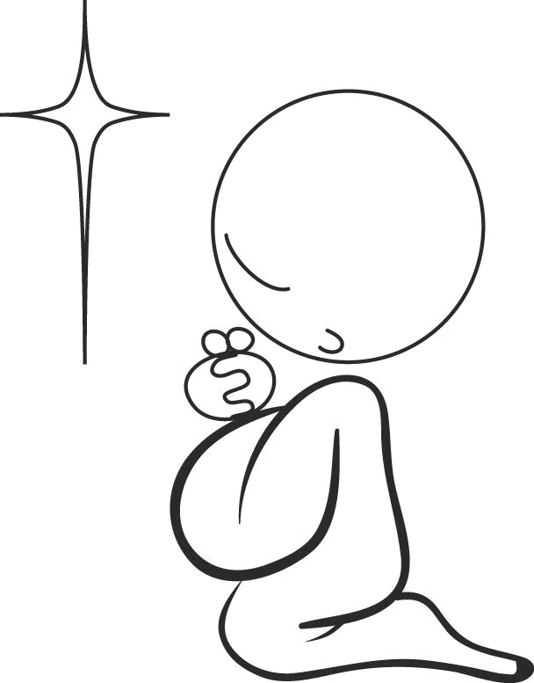
LLEGAMOS AL MOMENTO MÁS IMPORTANTE DE LA EUCARISTÍA
NOS PONEMOS DE RODILLAS

Slide 15
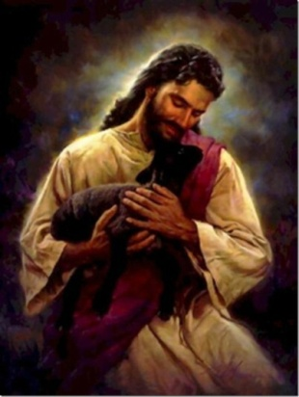
PAZ
Shalom para ti, Shalom para mi, Shalom, Shalom, Dios te dé el amor, Dios te dé la paz. Shalom, Shalom.
Que seas feliz, que seas feliz, Shalom, Shalom. Que encuentres la paz en todo lugar. Shalom, Shalom.
Cordero de Dios, que quitas el pecado de los hombres (bis) ten piedad de nuestras almas y concédenos la paz. (bis)

Slide 16
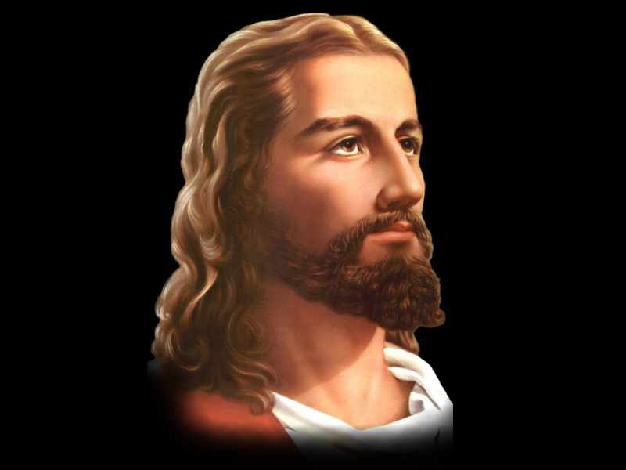
CANTO DE COMUNIÓN
/Yo no sé a lo que has venido, Pero yo vine alabar a Dios/
/Yo vine, yo vine, yo vine a alabar a Dios/
/yo edifiqué una casa/ Sobre una roca edifiqué
/Y era Cristo la roca/ Sobre la cual yo edifiqué
/Y esa casa no se cae. Porque está sobre la roca/
/PASÉATE NAZARENO. NAZARENO PASÉATE/
/Sonríe que Jesús te ama, sonríe que Jesús te quiere,
Sonríe que Jesús te da la vida, sonríele a Jesús de Nazaret/
Canta y danza para él, porque Jesús te libero,
Canta y danza para él porque Jesús te redimió.

Slide 17
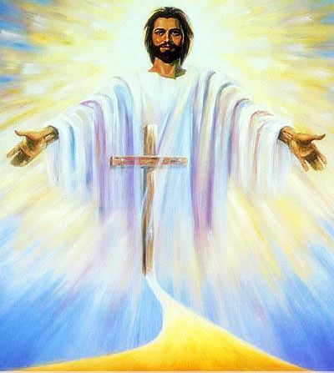
¡JOVEN! ESTAS CONFUNDIDO Y NO SABES QUE HACER CON TU VIDA? QUIERES CAMBIAR Y NO SABES COMO HACERLO? GRUPO JUVENIL ICTUS TU MEJOR OPCION PARA ACERCARTE Y CONOCER DE DIOS, UN CAMBIO SEGURO CON CRISTO EN TU CORAZÓN. ¡DEJALO ENTRAR! TE ESPERAMOS, TODOS LOS VIERNES A LAS 6 P.M. PARROQUIA NUESTRA SEÑORA DE LA SALUD CALLE 9 N. 85-21 B/ LAS VEGAS

Slide 18
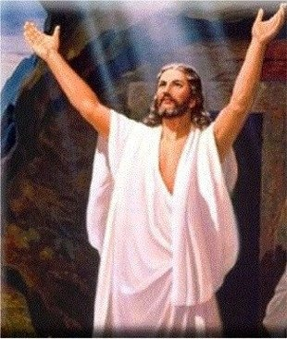
GRUPOS PARROQUIALES:
Alabanza: miércoles 7:30 p.m.
Grupo la gran misión: jueves 6:00 p.m.
Grupo juvenil: viernes 6:00 p.m.
TE ESPERAMOS!!!

